Slide 1
មេរៀនរំឭកទី៦៥ ផ្ញើជើង ស្អ ស្គ ស្ញ ស្ទ ស្ព
ភាសាខ្មែរ ថ្នាក់ទី២

Slide 2
រំឭក
ខ្ចីល្វក់
ស្ដុកស្ដម្ភ
ស្ថិតស្ថេរ
ស្ងៀមស្ងាត់
ស្បថស្បែ

Slide 3
ជើងព្យញ្ជនៈ
្អ
្គ
្ញ
្ទ
្ព

Slide 4
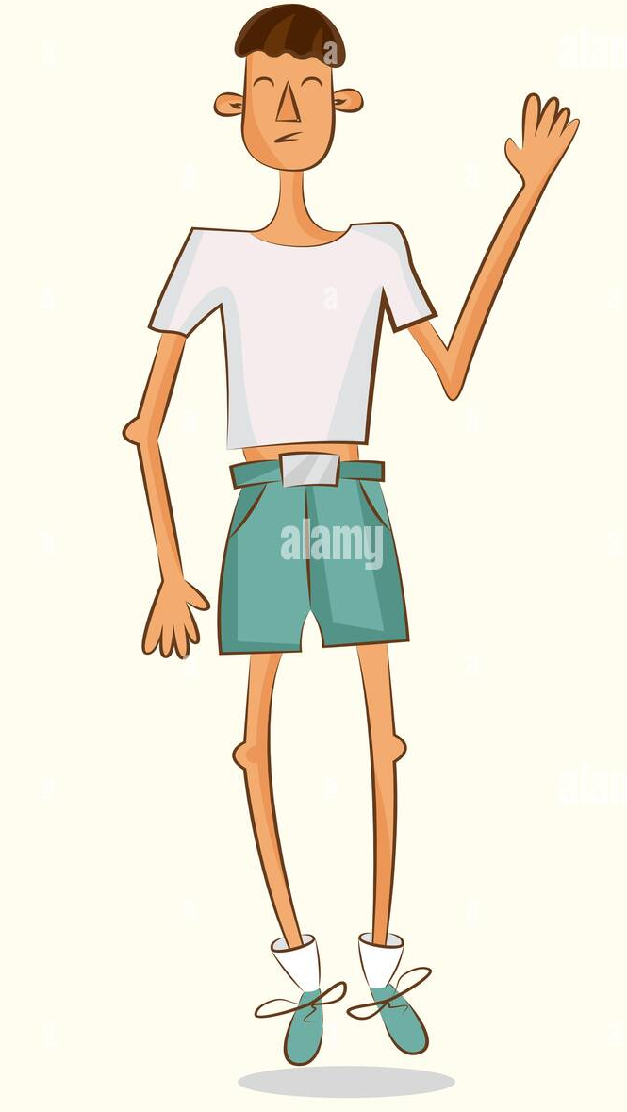
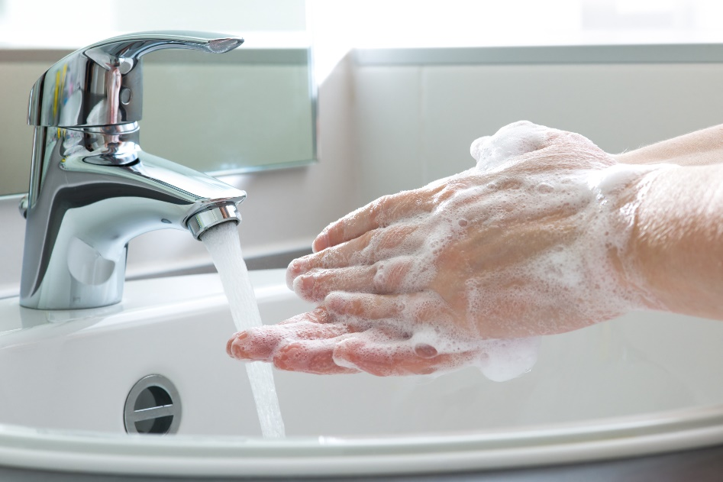
ស្អ
ស្ញ
ស្គ

Slide 5
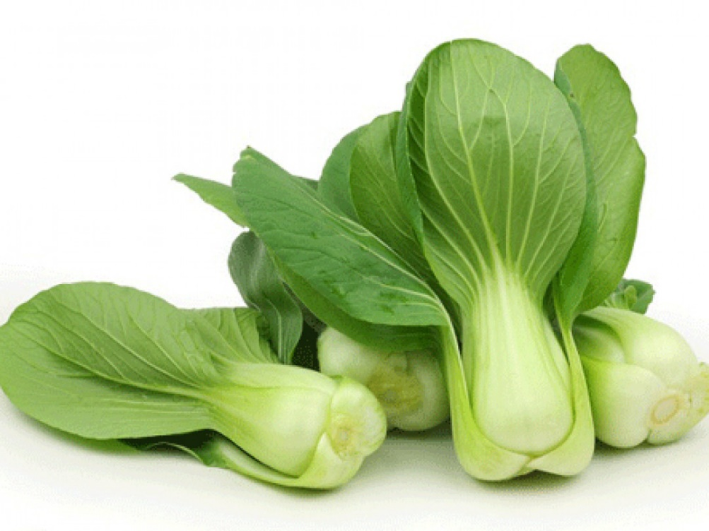
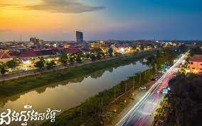
ស្ទ
ស្ព

Slide 6
ព្យញ្ជនៈ ផ្ញើជើង
ស្អ
ស្គ
ស្ញ
ស្ទ
ស្ព

Slide 7
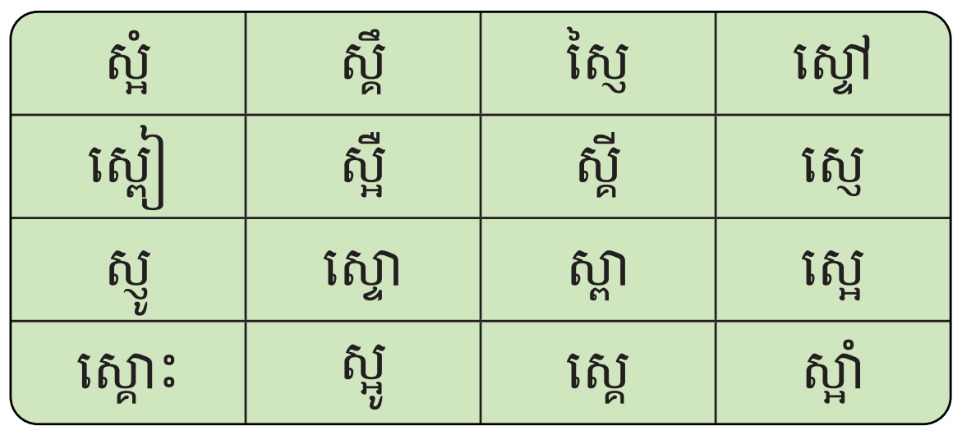
ការអានព្យាង្គ

Slide 8
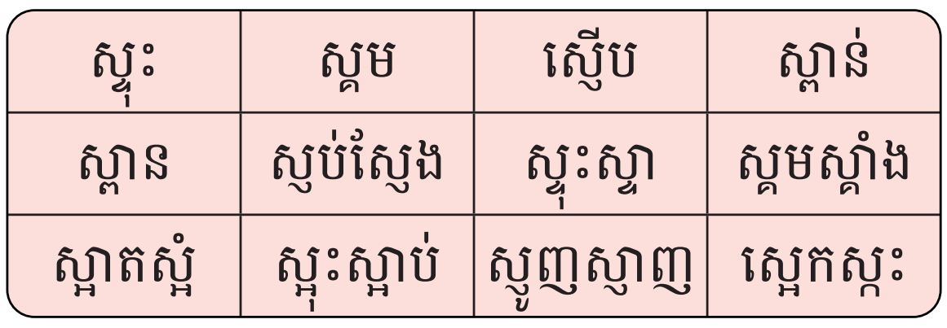
ការអានពាក្យ

Slide 9
ស្ញប់ស្ញែង
ស្ទុះស្ទា
ពូម៉ៅស្គមស្គាំង តែធ្វើការងារគួរឱ្យស្ញប់ស្ញែង។
ពូម៉ៅ/ស្គមស្គាំង/តែ/ធ្វើការងារ/គួរឱ្យ/ស្ញប់ស្ញែង។

Slide 10
ការអានល្បះ

Slide 11
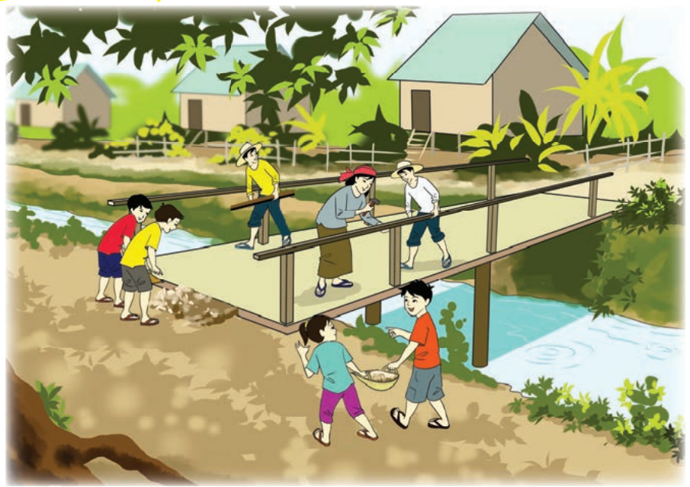
ការអានអត្ថបទខ្លី

Slide 13
ការសរសេរ
ស្អាតស្អំ
ស្គមស្គាំង
ស្ទុះស្ទា
ស្ញប់ស្ញែង
ស្អេកស្កះ
រស់នៅស្អាតស្អំ

